Slide 1
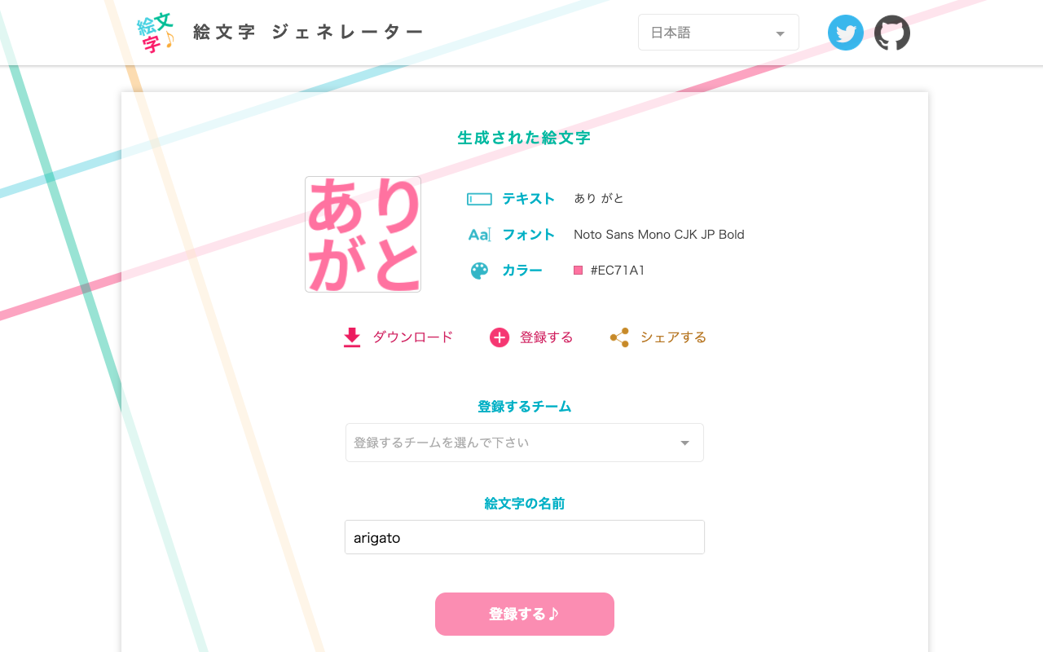
所属 Slack チームに直接登録! すぐに利用開始できます♪
소속 Slack 팀에 직접 등록! 즉시 사용할 시작할 수 있습니다 ♪
您可以直接向Slack团队注册！让我们马上开始使用♪
您可以直接向Slack團隊註冊！讓我們馬上開始使用♪
You can register directly with your Slack team! Let's start using it right away ♪

